Slide 1


Slide 2

FTP
  File (파일)
  Transfer (전송)
  Protocol (약속)
  파일을 전송하기 위해 정한 약속
FTP를 준수하는 프로그램을 이용하여 공용 저장소에 접근하여 파일을 내려받고 올리게 됨

Slide 3

알FTP 내려 받기
이스트 소프트사에서
  http://software.altools.co.kr/ko-kr/closed.html
알 FTP를 선택해서 다운로드 받기
또는, 학교 헤모수에서
  http://hemos.postech.ac.kr/
  [Software/Equipment]-[소프트웨어 배포]-[Vaccine]
  알툴즈 통합 보안팩 내려 받기
  사용자 정의 설치에서 알 FTP 만 설치하기

Slide 4
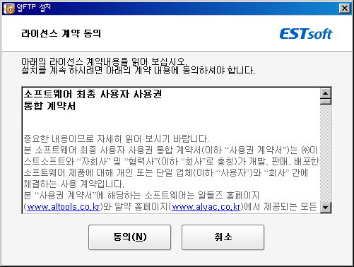
설치 예제는 이스트 소프트사에서 다운로드 받은 후 설치한 화면임.
내려 받은 파일을 실행 후, [동의] 버튼 누름

Slide 5
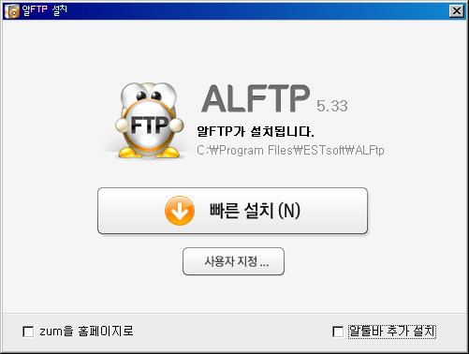
[빠른 설치] 버튼 누름

Slide 6

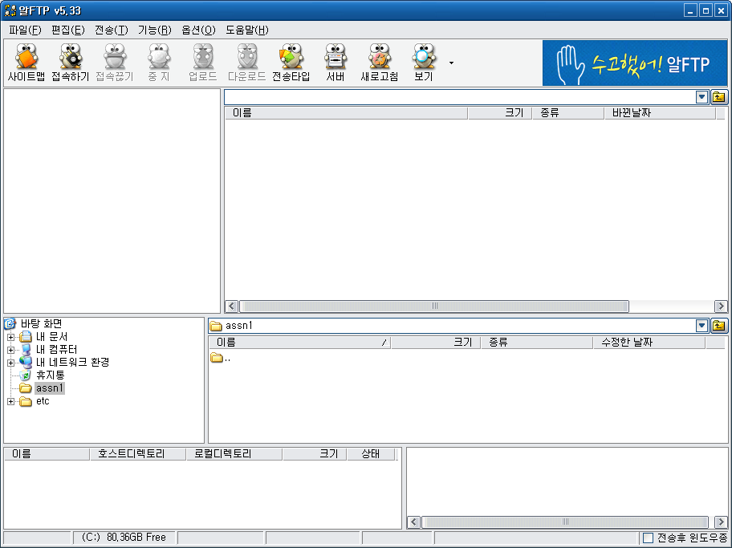
파일 복사가 끝나면 [확인] 버튼을 누름
[시작]→[프로그램]→[이스트소프트]→[알FTP]->
[알FTP] 실행

Slide 7

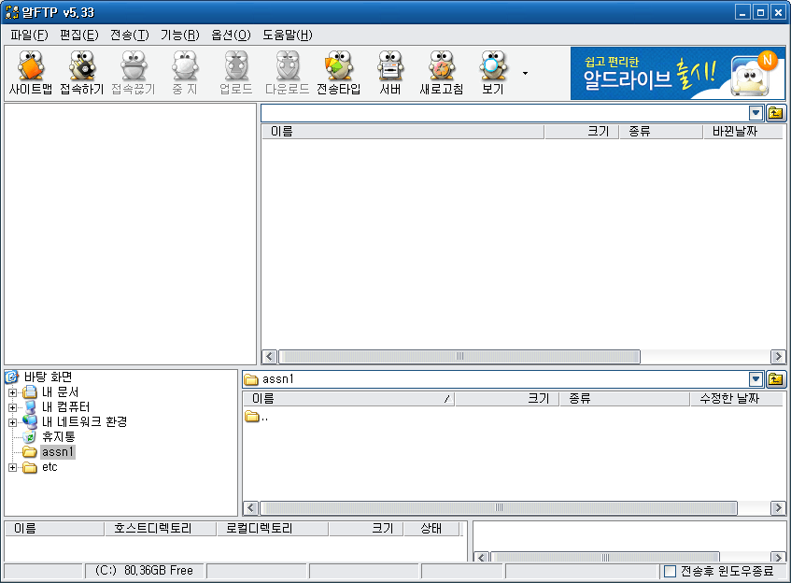
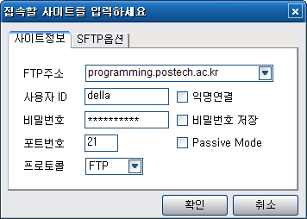
[접속하기] 버튼을 누르고 다음 정보를 입력
  FTP 주소: programming.postech.ac.kr
  사용자 ID: POVIS id
  비밀번호 : 자신의 비밀번호
[확인] 버튼 누름

Slide 8
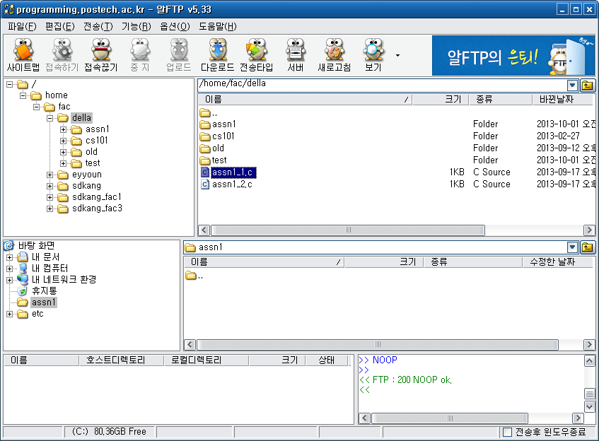
리눅스에서의 홈디렉토리 경로와 같음
위쪽은 서버, 아래는 내 컴퓨터로 윈도우 탐색기와 비슷함
서버
내 컴퓨터

Slide 9

다운로드 받고자 하는 파일 선택 후, 내 컴퓨터로 끌어다 놓기

Slide 10

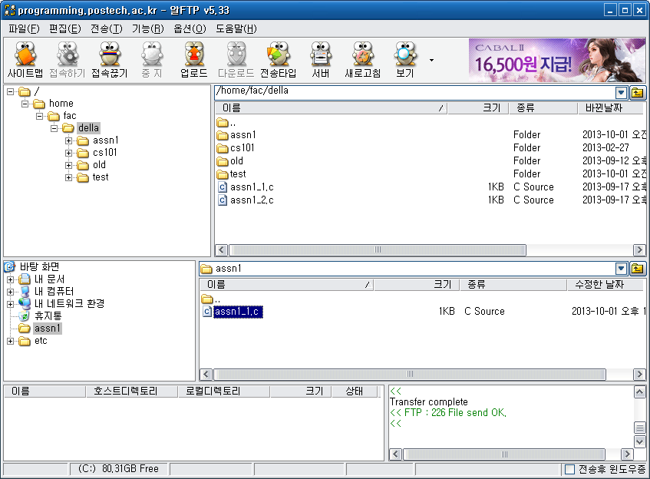
업로드 하고자 하는 파일 선택 후, 서버로 끌어다 놓기

